Slide 1

Методология Scrum

Slide 2

Скрам-теория
Прозрачность
Инспекция
Приспособление

Slide 3

Скрам -ценности
1
Открытость
Приверженность
3
2
Целеустремленность
Уважение
4
Смелость
5

Slide 4
Скрам-команда
Product Owner
Scrum Master
Developers team

Slide 5
Скрам-мероприятия
Планирование спринта
Ретроспектива спринта
Спринт
Ежедневный
скрам
Обзор спринта

Slide 6
Артефакты
Инкремент
Бэклог
спринта
Бэклог продукта

Slide 7
Заключение
Структура Scrum неизменна. Хотя внедрение лишь части Scrum возможно, это не будет считаться Scrum. Scrum существует исключительно в своей полной форме, включая все аспекты и функции, служа контейнером для других методов, методологий и практик.

Slide 8

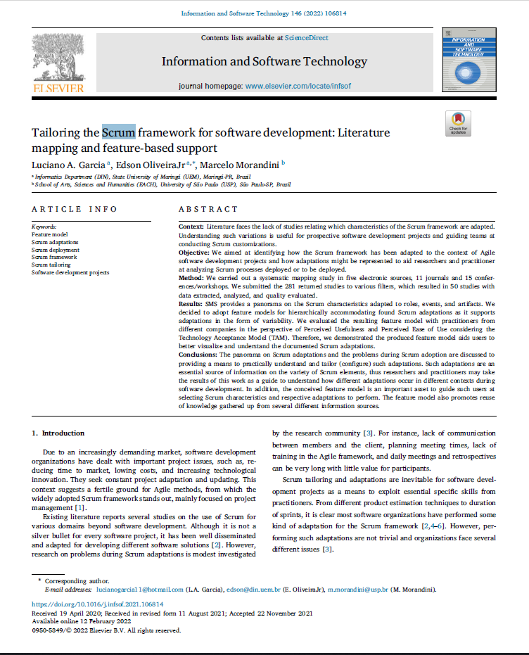
Tailoring the Scrum framework for software development: Literature mapping and feature-based support
Цель статьи: Идентификация способов адаптации фреймворка Scrum в рамках agile-проектов программного обеспечения, а также представление этих адаптаций в форме, удобной для анализа и практического применения
Luciano A. Garcia
Edson OliveiraJr
Marcelo Morandini
Методология:
- систематический маппинг
- фильтрация исследований

Slide 9
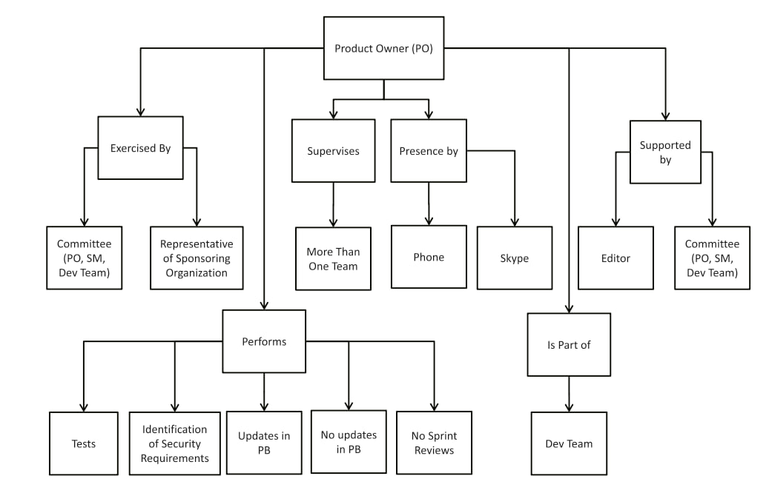
Представление адаптации владельца продукта

Slide 10
Результаты:
Чаще всего адаптируются следующие элементы фреймворка:
Роли
События
Артефакты
Для систематизации обнаруженных адаптаций были использованы модели функций, позволяющие иерархически организовать найденные данные
Модель была оценена с точки зрения её полезности и удобства использования специалистами из различных компаний, опираясь на технологическую модель приемлемости (TAM).

